Slide 1

UNIDAD 3
Diseño y realización de pruebas

Slide 2
Contenidos
3.1. Filosofía de las pruebas del software
3.2. Estrategia de pruebas del software
3.3. Técnicas de diseño de casos de prueba
3.4. Documentación de las pruebas
3.5. Herramientas de depuración
3.6. Pruebas automáticas

Slide 3
3.1. Filosofía de las pruebas del software
Objetivo: detección de defectos en el software antes de que se entregue al cliente, buscando un equilibrio entre el esfuerzo requerido y la capacidad de detección de defectos.
Dos puntos de vista:
  Validación: ¿el producto es el que quiere el cliente?
  Verificación: ¿el producto funciona correctamente?
Aspectos estratégicos:
  Estrategia de aplicación de las pruebas (orden).
  Técnicas de diseño de casos de prueba.
Caso de prueba: entradas, condiciones de ejecución y resultados esperados para un objetivo particular. Si la salida obtenida no coincide con la esperada → depuración.

Slide 4
3.2. Estrategia de pruebas del software
Las pruebas comienzan por los componentes más pequeños y se va incrementado el alcance de la prueba.
Se comienza probando cada clase y, por tanto, todos sus métodos no triviales.
3.2.1. Prueba de unidad
3.2.2. Prueba de integración
Dos estrategias:
1. Prueba basada en hebra
2. Prueba basada en uso

Slide 5
3.2.3. Prueba del sistema
Prueba de un sistema integrado de hardware y software para comprobar si cumple con todos los requisitos.
Tipos de pruebas
del sistema
Prueba de recuperación
Prueba de seguridad
Prueba de esfuerzo
Prueba de rendimiento
Prueba de despliegue
3.2.4. Prueba de validación
Consiste en determinar si el software es considerado válido por la persona usuaria y si está preparado para su implantación en el entorno de uso.

Slide 6
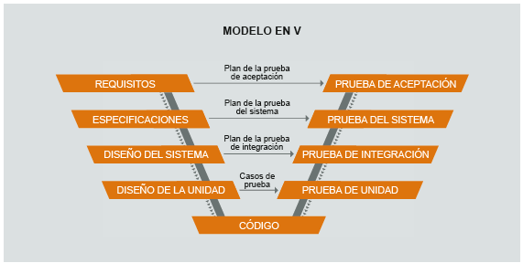
Figura 3.1. Representación del modelo en V, en el que la fase posterior
a la programación (las pruebas) se divide en varias subfases que corresponden
a las etapas del ciclo de vida en cascada, si bien las etapas de análisis
y diseño se dividen cada una de ellas en dos.

Slide 7
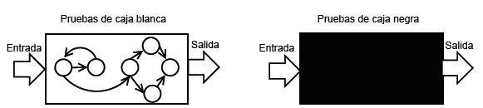
3.3. Técnicas de diseño de casos de prueba
Diferentes formas en que se puede abordar la prueba del software
Tipos de técnicas:
  Técnicas de caja blanca o pruebas estructurales.
  Técnicas de caja negra o pruebas funcionales.

Slide 8
3.3.1. Pruebas estructurales o de caja blanca
Se deben crear casos de prueba para:
  Revisar todas las rutas independientes del código.
  Revisar todas las decisiones lógicas en sus lados verdadero y falso.
  Ejecutar todos los bucles en sus fronteras y dentro de sus fronteras.
  Revisar estructuras de datos internas.
Prueba del camino básico
Se calcula la complejidad ciclomática de McCabe, que indica el número de caminos independientes que hay en el código.
Pasos:
  Asignar un número único a cada sentencia y condición → nodo
  Construir un grafo de flujo con los nodos y aristas, que representan el flujo de control.

Slide 9
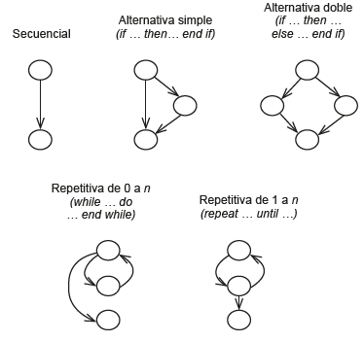
Figura 3.2. Representación de los grafos de flujo
para diferentes estructuras de control.

Slide 10
  Calcular la complejidad ciclomática V(G):
    V(G) indica el número de caminos independientes y, por tanto,
    el número de casos de prueba que hay que crear.
  Generar casos de prueba para cada camino indicando datos
  de entrada y salida esperada.
V(G) = nº regiones
V(G) = Aristas – Nodos + 2
V(G) = nodos predicados + 1

Slide 11
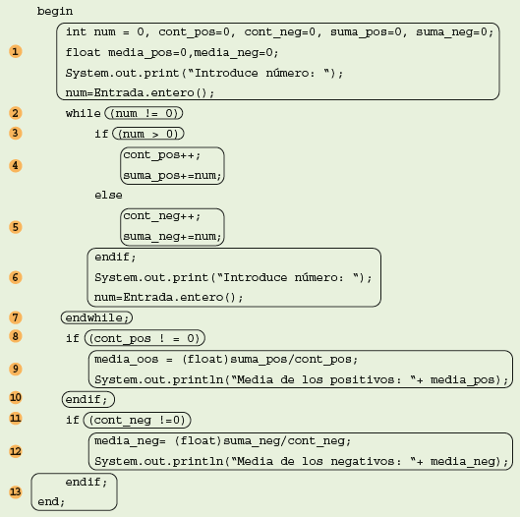
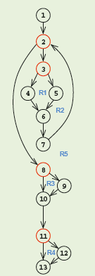
Figura 3.3. Código y grafo de flujo

Slide 12

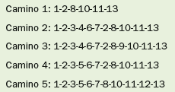

Slide 13
Prueba de bucles
Casos de prueba para cada tipo de bucle:
  Bucles simples: Si nº máximo de iteraciones es n, hay que probar pasar por el bucle 0, 1, 2, m (m<n), n-1, n y n+1 veces.
  Bucles anidados:
    Comenzar con el bucle más interno, manteniendo el resto en valores mínimos.
    Aplicar pruebas de bucle simple al bucle más interno, manteniendo los bucles exteriores en sus valores mínimos.
    Ir de fuera hacia dentro manteniendo los otros bucles exteriores en valores mínimos y los otros interiores en valores típicos.
    Continuar hasta probar todos los bucles.
  Bucles concatenados:
    Si son independientes, aplicar estrategia para bucles simples.
    Si son dependientes, aplicar estrategia para bucles anidados.

Slide 14
Prueba de flujo de datos
Asignar un número (nodo) a cada instrucción y condición (grafo de flujo).
Calcular los conjuntos DEF y USO para cada instrucción:
  DEF (I) = {X| I contiene una definición de X}
  USO (I) = {X| I contiene un uso de X}
Encontrar las cadenas DU para cada variable: DU[X, I, I’] tal que:
  X está en DEF (I)
  X está en USO (I’)
  Entre I e I’ no hay ninguna otra definición de X
Generar el número mínimo de casos de prueba que incluyan caminos para todas las cadenas DU.
Determinar datos de entrada para cada cadena DU y la salida esperada.

Slide 15
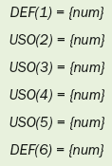
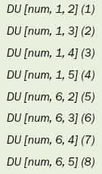


Slide 16
3.3.2. Pruebas funcionales o de caja negra
Se deben crear casos de prueba para revisar todos los requisitos funcionales.
Particiones o clases de equivalencia
Determinar las condiciones de entrada del programa.
Identificar clases de equivalencia para cada condición de entrada y asignar un número a cada clase. Reglas:
  Valor específico → 1 clase válida (ese valor) y 2 no válidas.
  Rango de valores → 1 clase válida (dentro del rango) y 2 no válidas.
  Conjunto de valores → 1 clase válida por cada valor y 1 no válida.
  Condición lógica → 1 clase válida y 1 no válida.
  Si algunos elementos de la clase se tratan de forma distinta, se divide la clase.
Crear el número mínimo de casos de prueba con todas las clases válidas.
Crear un caso de prueba por cada clase no válida.

Slide 17
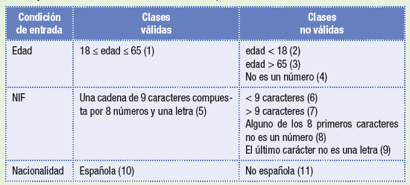
Tabla 3.1. Condiciones de entrada para el supuesto, junto con las clases de equivalencia válidas y no válidas de acuerdo con las normas especificadas

Slide 18

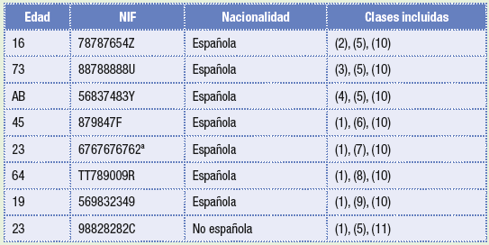
Tabla 3.2. Caso de prueba con clases de equivalencia válidas
Tabla 3.3. Casos de prueba con clases de equivalencia no válidas

Slide 19
Análisis de valores límite
Es una técnica complementaria a la de clases de equivalencia.
Reglas en relación con las condiciones de entrada:
    Rango de valores → 1 caso para cada extremo y 1 justo por debajo del rango y otro por arriba.
    Conjunto de valores → 1 caso para cada extremo, otro para 1 menos que el mínimo y otro para 1 más que el máximo.
    Emplear la regla 1 para cada condición de salida con un rango de valores.
    Emplear la regla 2 para cada condición de salida con un conjunto de valores.
    Si la entrada o salida es un conjunto ordenado → centrarse en el primer y último elemento.

Slide 20
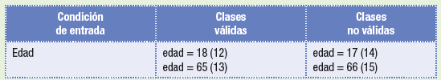

Tabla 3.4. Clases de equivalencia válidas y no válidas para la condición de entrada edad empleando la técnica de análisis de valores límite
Tabla 3.5. Casos de prueba con clases de equivalencia válidas que se generan empleando la técnica de análisis de valores límite

Slide 21
Conjetura de errores
Generar una lista típica de errores no relacionados con aspectos funcionales y de las situaciones propensas a estos errores.
Ejemplos:
    Valor 0 en la entrada y en la salida.
    Número variable de valores → no introducir ningún valor, uno solo o todos los valores iguales.
    La persona usuaria introduce datos erróneos (tipos de datos).
    Puede haber malinterpretaciones de la especificación.

Slide 22
3.3.3. Estrategia de aplicación de las técnicas de diseño de casos de prueba
Prueba de unidad de cada clase → análisis de valores límite, clases de equivalencia y conjetura de errores.
Si no se ha alcanzado la cobertura deseada → pruebas de caja blanca.
Pruebas de integración con técnicas de caja blanca. Incrementar el alcance progresivamente.
Prueba del sistema → pruebas de caja negra.
Prueba de validación → pruebas de caja negra del sistema.

Slide 23
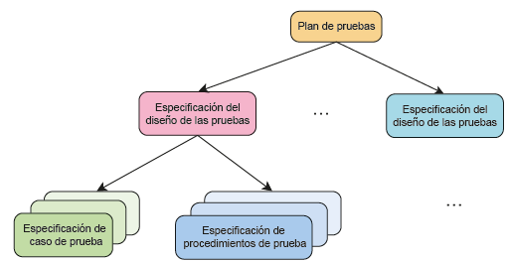
3.4. Documentación de las pruebas
Figura 3.4. El plan de pruebas es un documento único para una aplicación con indicaciones generales acerca de las pruebas. Este se desglosa, por cada elemento que se va a probar, en varias especificaciones del diseño de las pruebas. Cada uno de estos documentos contiene además varias especificaciones de casos de prueba y varias especificaciones de procedimientos de pruebas.

Slide 24
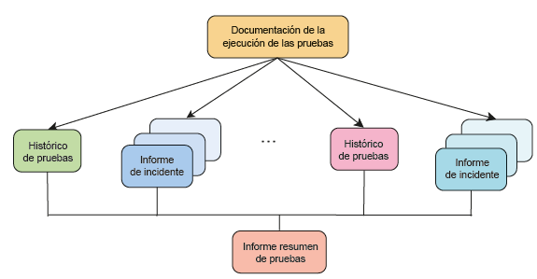
Figura 3.5. Se parte de una especificación del diseño de las pruebas y, por cada ejecución de estas, a partir de una serie de casos de pruebas y sus procedimientos, se genera un histórico de pruebas con todos
los hechos relevantes ocurridos durante esas pruebas y un informe por cada incidente ocurrido. Todo ello se recoge en el informe resumen de pruebas.

Slide 25
3.5. Herramientas de depuración
Depuración: encontrar defectos durante las pruebas y corregirlos.
Ayudas de un depurador:
  Ejecutar código paso a paso.
  Puntos de ruptura.
  Suspender la ejecución.
  Examinar valores de variables a lo largo de la ejecución.
Para ejecutar en modo depuración en Eclipse:
  Opción de menú Run → Debug.
  En menú contextual de la clase, opción Debug As → Java Application.
  Icono y opción de menú Debug As → Java Application.

Slide 26
Opción de menú Window → Perspective → Open Perspective → Debug
Figura 3.6. Vista Depuración mientras se está ejecutando una aplicación
en modo de depuración.

Slide 27
Figura 3.7. Punto de ruptura o interrupción en la instrucción de la línea 34 reflejado mediante el círculo pequeño que aparece a la izquierda de dicha línea.

Slide 28
Figura 3.8. Área de depuración de la vista de depuración en la que se puede
ver el hilo en ejecución y los números de líneas en los que se ha parado la
ejecución del programa.

Slide 29
Figura 3.9. Áreas de edición y de inspección de la vista de depuración
en un momento determinado de la ejecución del programa.

Slide 30
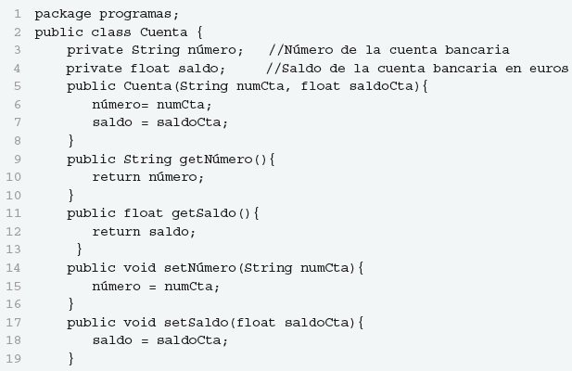
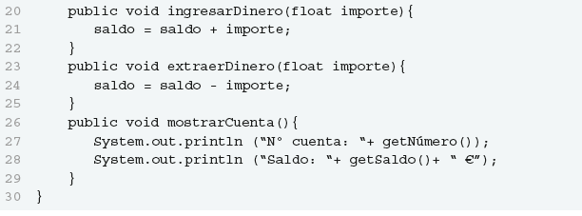
3.6. Pruebas automáticas
En Eclipse se puede emplear JUnit para hacer pruebas unitarias.
A modo de ejemplo, se va a partir de la siguiente clase Cuenta:

Slide 31
Se crea una clase de prueba seleccionando del menú contextual de la clase Cuenta la opción New → JUnit Test Case
Figura 3.10. Ventana en la que se seleccionan los métodos que se desean
probar, en este caso, para la clase Cuenta.

Slide 32
Tras implementar el método testGetSaldo, se obtiene el siguiente resultado:
Figura 3.11. Pantalla en la que se muestra el resultado de la ejecución
de la clase de prueba CuentaTest, obteniendo una prueba exitosa
(la del método testGetSaldo) y tres fallos porque los otros tres métodos
aún no han sido implementados.

Slide 33
Tras implementar correctamente los otros 3 métodos, se obtiene el siguiente resultado:
Figura 3.12. Parte de la pantalla en la que se muestra el resultado de la ejecución de la clase de prueba CuentaTest, obteniéndose una prueba exitosa para los cuatro métodos de la clase porque los cuatro han podido implementarse y, además, el resultado de la ejecución de cada método coincide con el esperado.

Slide 34
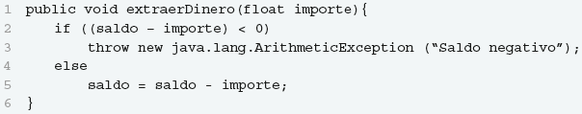
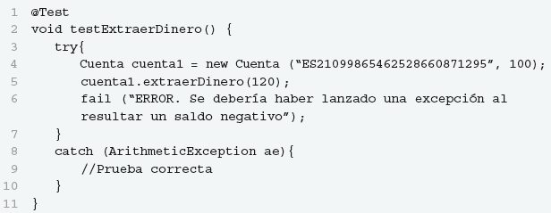
3.6.1. Tratamiento de excepciones
Se modifica el método extraerDinero para que si el saldo resultado es negativo, se lance la excepción ArithmeticException.
Se codifica el método de prueba con un caso en el que se debe lanzar la excepción:

Slide 35
3.6.2. Anotaciones
@BeforeEach antepuesto a un método → Código que se debe ejecutar antes de cada método de prueba.
@AfterEach antepuesto a un método → Código que se debe ejecutar después de cada método de prueba.
@BeforeAll antepuesto a un método → Código que se debe ejecutar una sola vez antes de todos los métodos de prueba.
@AfterAll antepuesto a un método → Código que se debe ejecutar una sola vez después de todos los métodos de prueba.
3.6.3. Análisis de la cobertura de las pruebas
Criterio de cobertura para dar por finalizadas las pruebas.
Con Eclipse es posible determinar la cobertura del código para una clase. Nos indica qué parte del código ha sido probada y cuál no.
Se elige del menú contextual para la clase CuentaTest la opción Coverage As → JUnit Test.

Slide 36
Figura 3.14. Cobertura de prueba alcanzada para la clase Cuenta
y para el paquete y el proyecto en el que está incluida esta clase.

Slide 37
Figura 3.15. Instrucciones del código de la clase Cuenta
que se han probado, en diferentes colores, que indican
si el método correspondiente se ha probado o no.

Slide 38
Figura 3.16. Cobertura de métodos para la clase Cuenta.
Figura 3.17. Cobertura de ramas para los métodos de la clase Cuenta que tienen ramas. Solo hay un método con dos ramas, de las cuales, se ha probado una de ellas.

